Slide 1
VY_III/2_INOVACE_39_Malování-kopírování a práce s obrázkem
Malování – kopírování a práce s obrázkem
Miroslav Kaňok

Slide 2
Obsah
Kopírování
Mazání a text
Otáčení
Použité zdroje

Slide 3
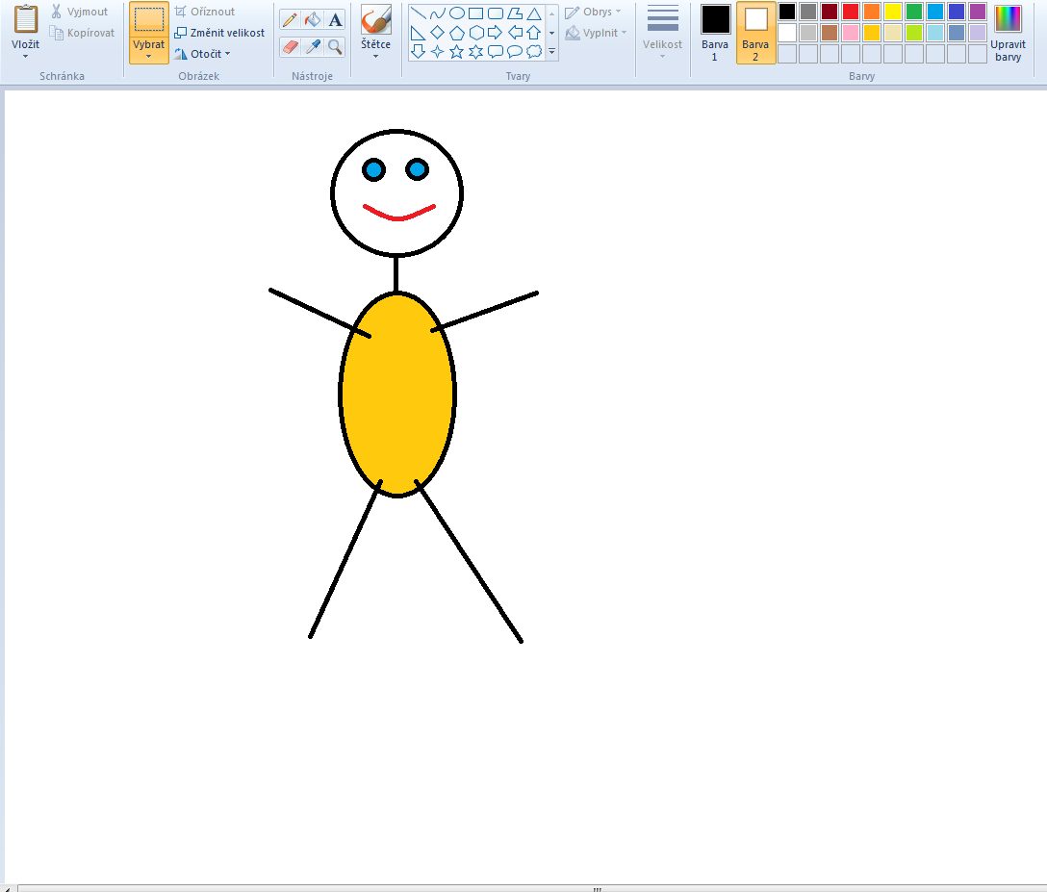
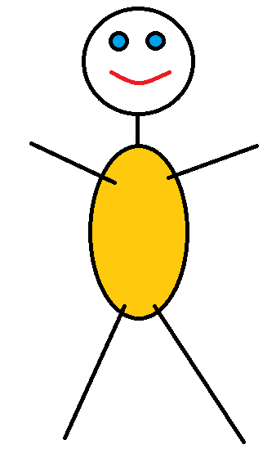
Kopírování
Pak zkopíruji do schránky – Kopírovat (Ctrl+C)
Ze schránky vložíme příkazem – Vložit (Ctrl+V). Teď už stačí jen umístit.
Nejprve objekt označím - Vybrat

Slide 4
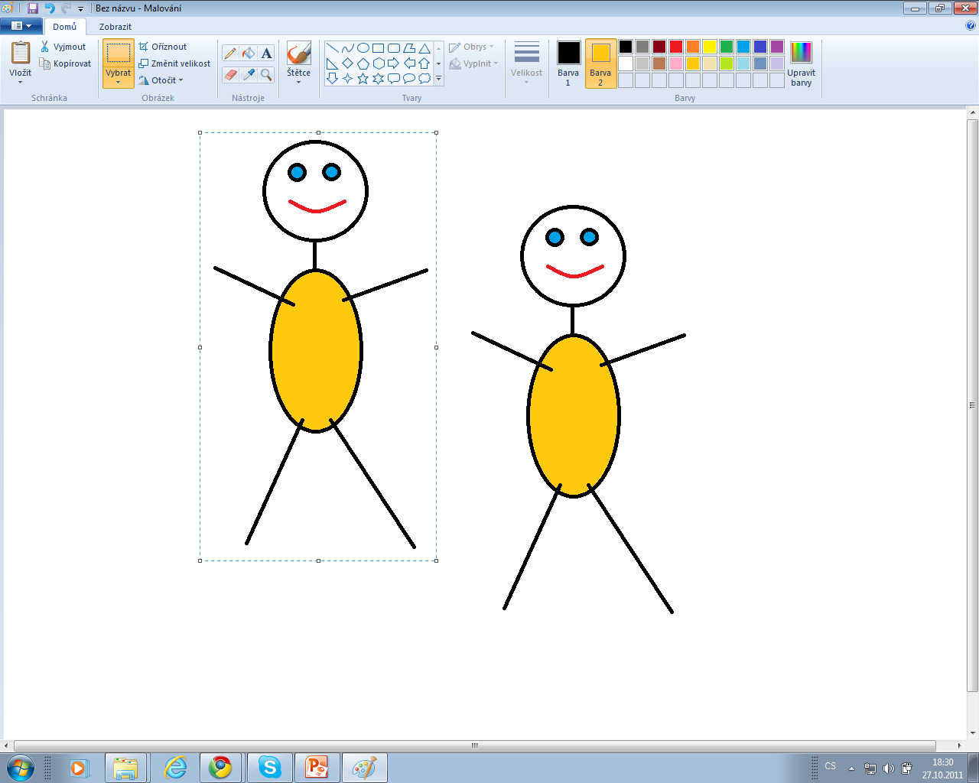
Mazání a text
Možnosti písma.
Možnosti barev.
Pokud klepneme kamkoli do kreslicí plochy, objeví se obdélník a můžeme psát.
Opět objekt označíme – Vybrat a následně stiskneme klávesu DELETE (Del).
Kliknutím na Text se nám zobrazí tato nabídka.

Slide 5
Otáčení
Teď můžeme obrázek oříznout
Změnit jeho velikost
Otáčet a překlápět
Opět objekt označíme – Vybrat

Slide 6
POUŽITÉ ZDROJE
KOVÁŘOVÁ, Libuše, et al. Informatika : pro základní školy 1. druhé. Kralice na Hané : Computer Media, 2009. 88 s. ISBN 978-80-7402-015-5.

